Slide 1
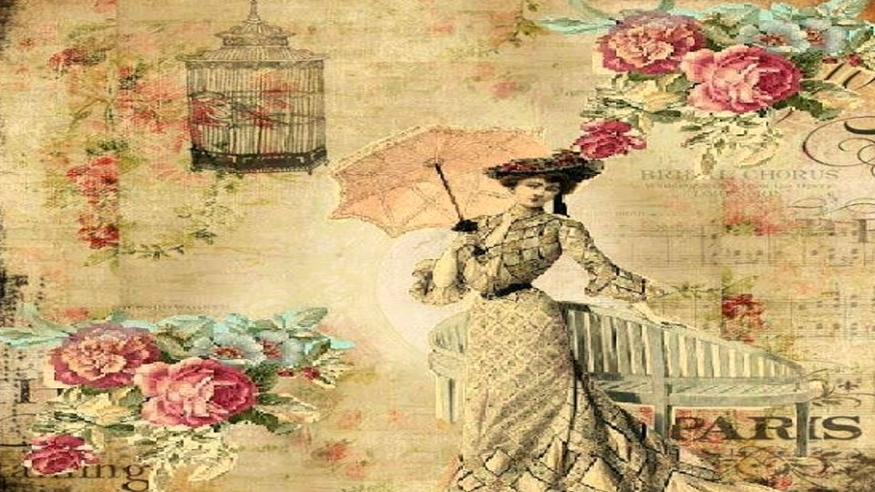


Slide 2
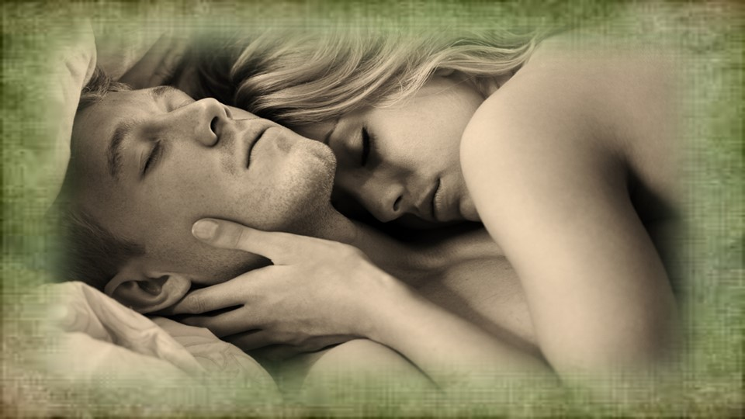

Slide 3

Puro Prazer
Vanderli Granatto

Slide 4

Feliz em demasia
quem foi atingido
Pelo encantamento
sublime do amor
Ainda que breve
tenha acontecido,
Conseguiu o prazer
de sentir o sabor.

Slide 5


Slide 6
Num encontro pueril,
com sintonia,
A vida desponta
tomando rumo certo.
É desejo inconteste que
a todos contagia,
Ser amado e de
afetos coberto.

Slide 7


Slide 8
Sendo arrebatador
e esplendoroso o amor,
Atinge o mais íntimo
do ser, com fulgor.
Cravando marcas
indeléveis,
indescritíveis no coração.

Slide 9
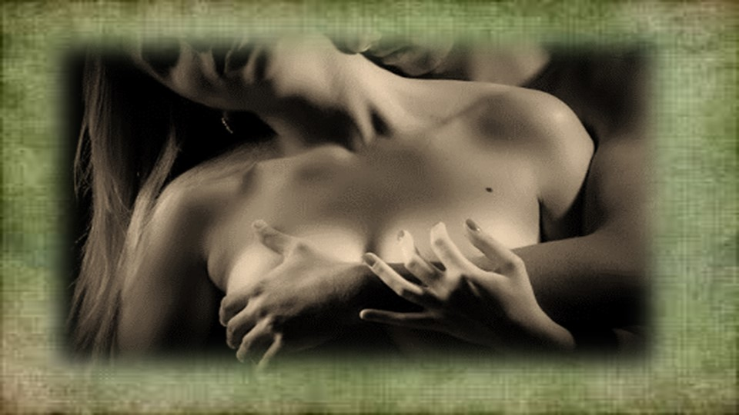

Slide 10
Luz captada das
energias celestes,
Em vestes magnânimas,
de puro prazer.
Faz indubitavelmente,
a felicidade acontecer.

Slide 11
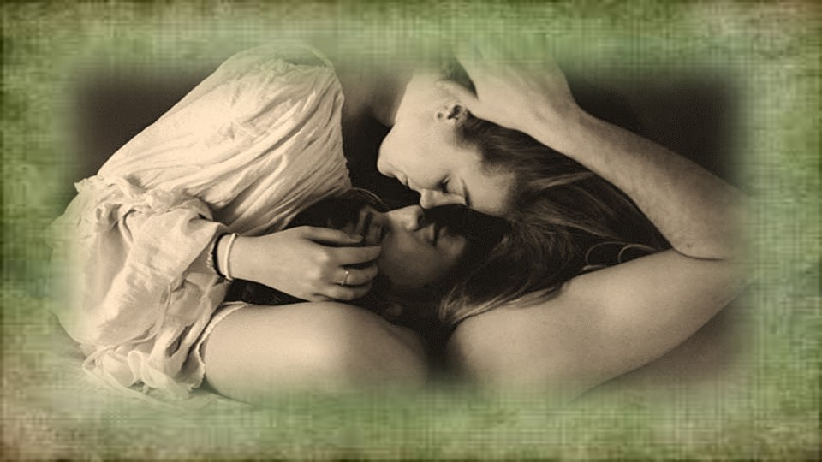

Slide 12

Cléo Menegatt
Vanderli Granatto

Slide 13
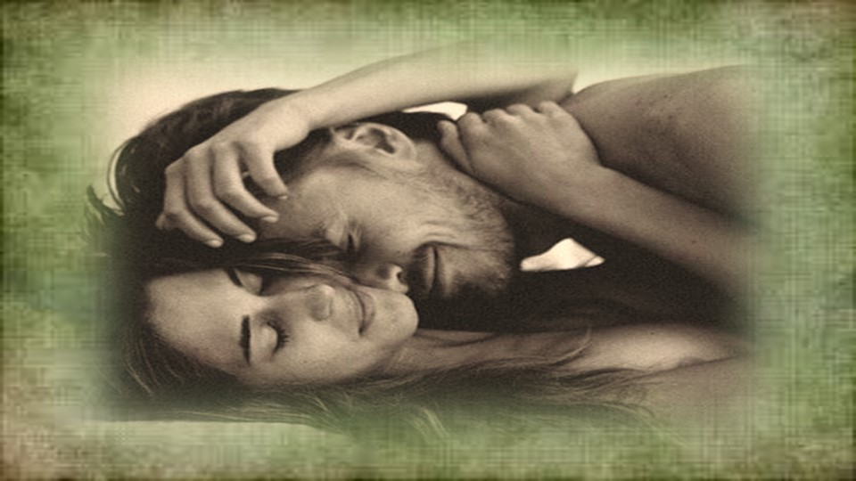

Slide 14

Imagens: Internet e Acervo Pessoal
Texto: Vanderli Granatto
Música: Phil Collins-Look Through My Eyes
www.pinterest.com/cleomenegatt/vídeos
Canal no Youtube:
👇
Cleonice Menegatt Goelzer
Criação, Formatação e Edição:
Cléo Menegatt
cmenegatt2016@gmail.com

